Slide 1
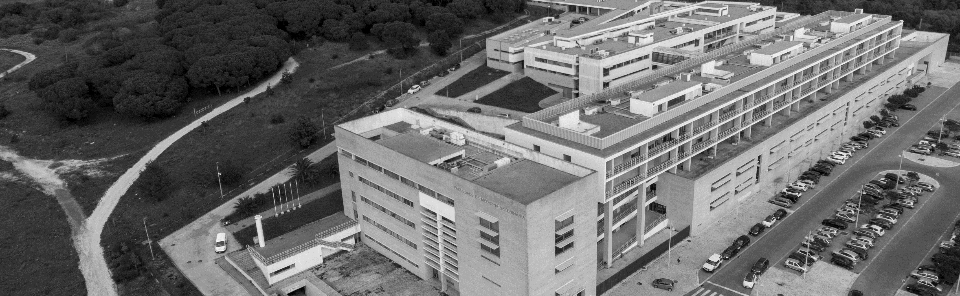
04
OUT
14h30
Cerimónia de Abertura
do Ano Académico 2019/20
Contamos com a sua presença
Auditório B
FMV-ULisboa

Slide 2
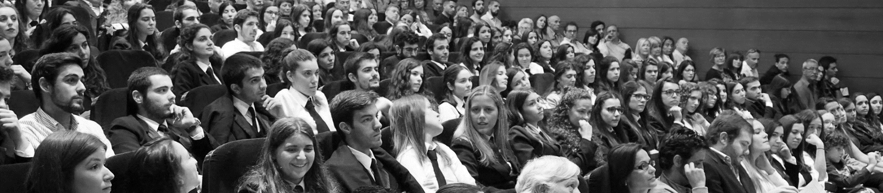

04
OUT
14h30
Cerimónia de Abertura
do Ano Académico 2019/20
Contamos com a sua presença
Auditório B
FMV-ULisboa

